Slide 1
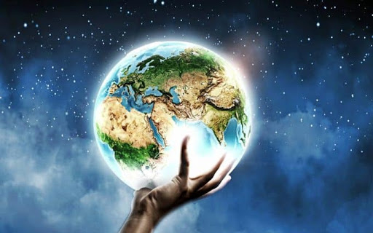
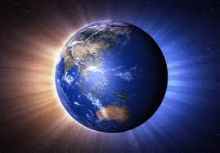
La classe IV B tempo pieno
Via dell’Arte continua a lavorare con la DAD producendo bellissimi elaborati.
PRESENTA: LABORATORIO DI SCIENZE E TECNOLOGIA

Slide 2
GIORNATA MONDIALE DELLA TERRA 2020

Slide 3
La Giornata della Terra (in inglese Earth Day) è nata il 22 aprile 1970 per sottolineare la necessità della conservazione e salvaguardia delle risorse naturali della Terra. Le nazioni Unite celebrano questa festa ogni anno, un mese e due giorni dopo l’equinozio di primavera, il 22 aprile.

Slide 4
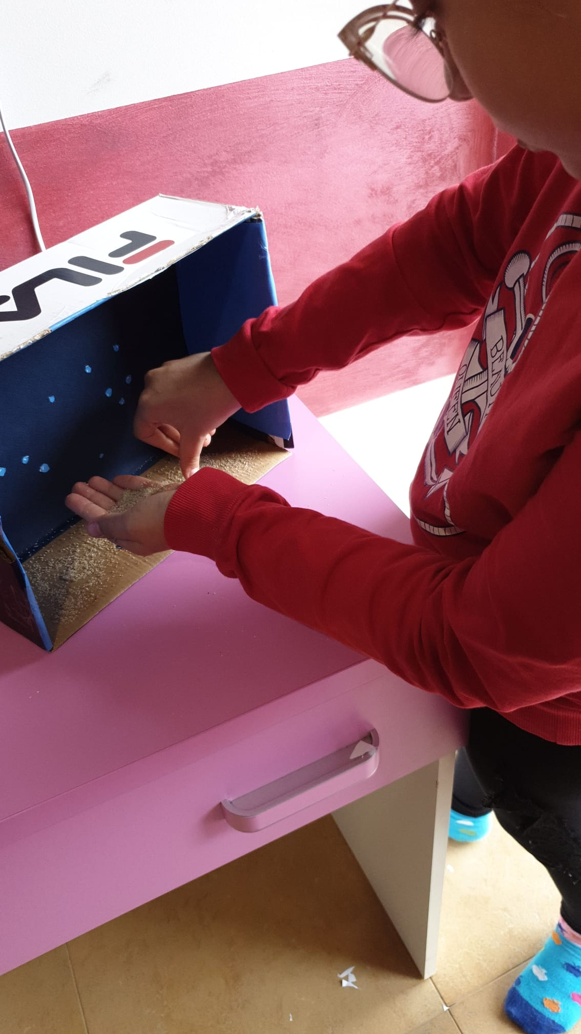

Slide 5
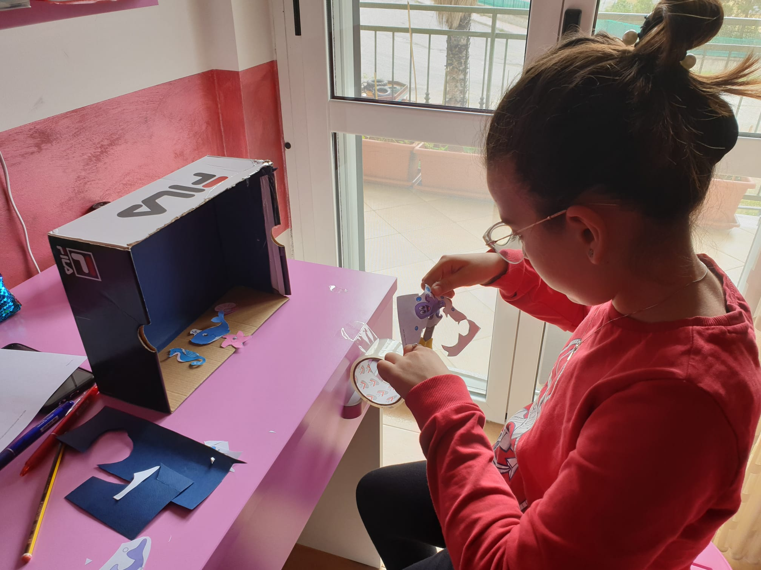

Slide 7
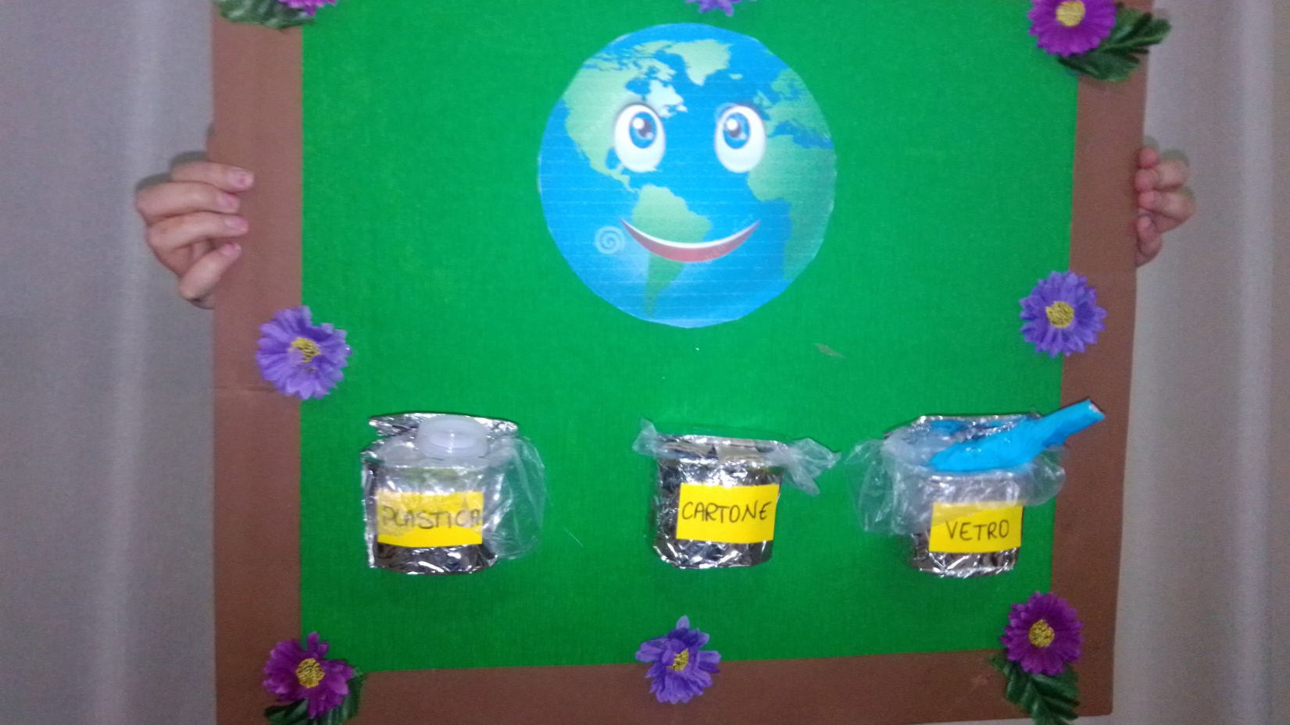

Slide 8
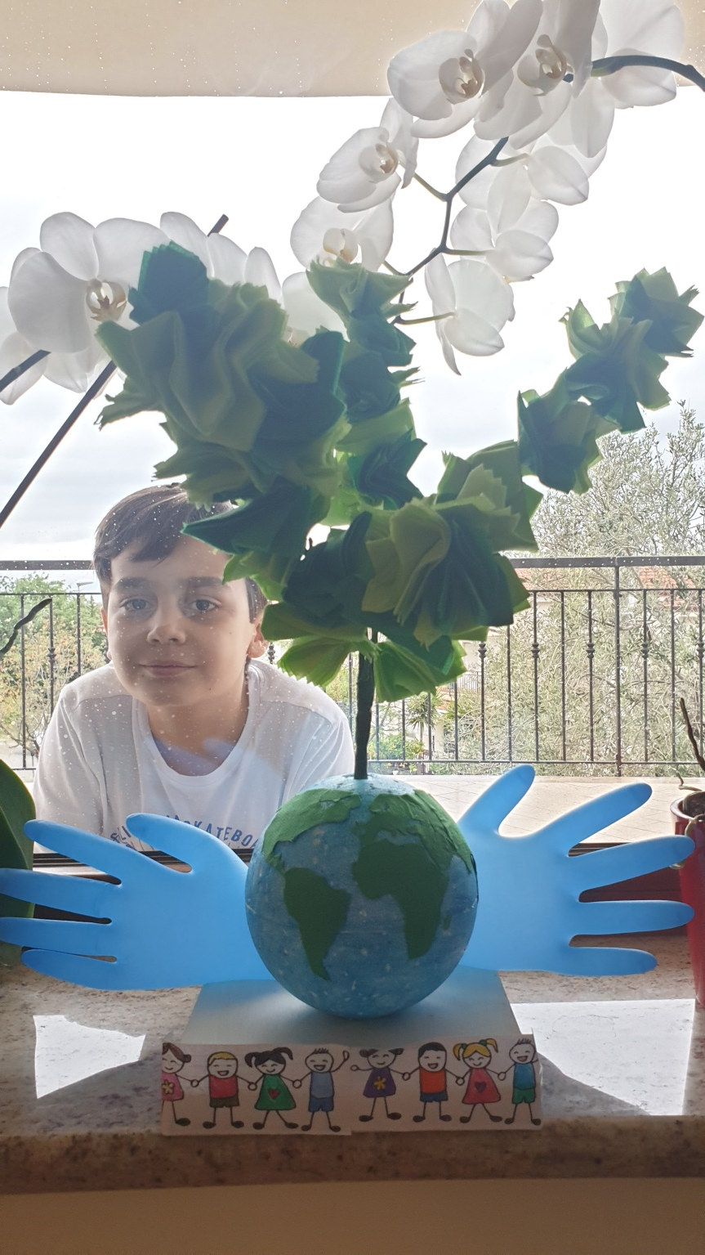

Slide 10
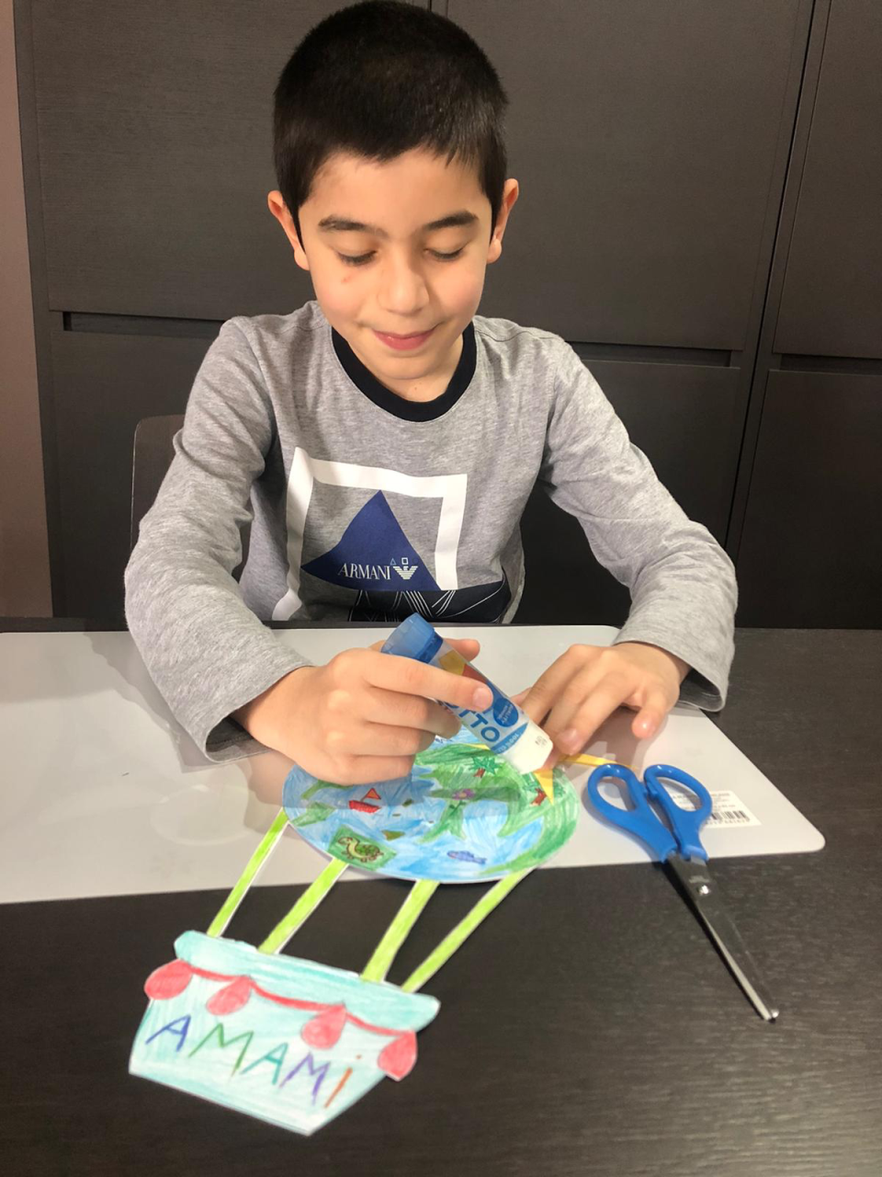

Slide 12
“Ogni giorno è il Giorno della Terra.”
“Credo che avere la terra e non rovinarla sia la più bella forma d'arte che si possa desiderare.”

Slide 26
La crisi climatica è la più grande crisi che l’umanità si sia trovata ad affrontare, e se non facciamo niente ora, siamo rovinati. Ho pensato che da grande vorrò ripensare al passato e dire: ho fatto quel che potevo all’epoca e ho l’obbligo morale di fare tutto il possibile.
GRETA THUMBERG

